Slide 1
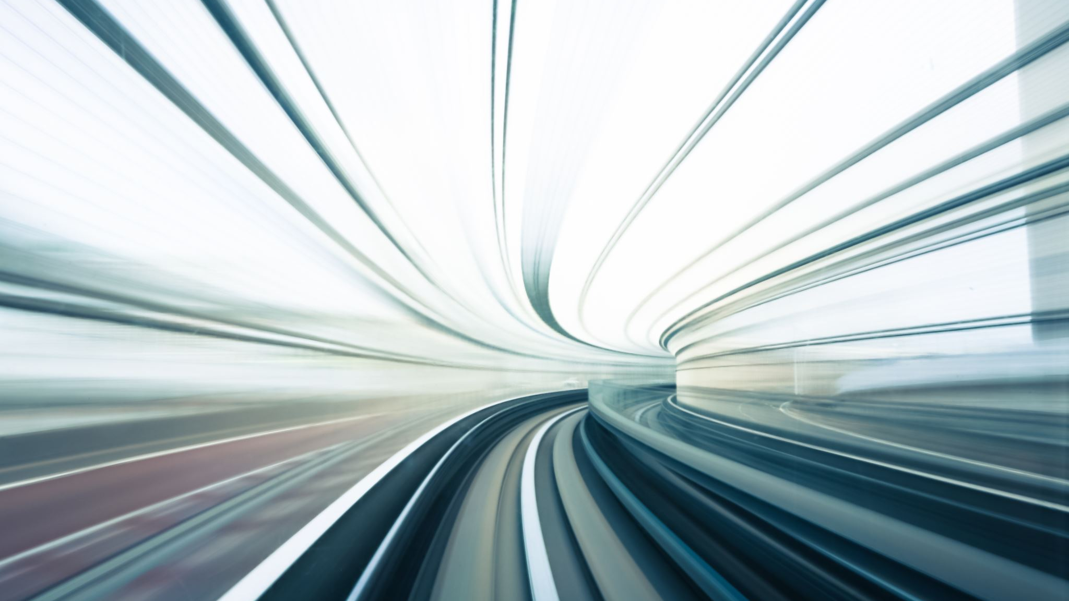
elokuvakasvatus
S18KASOB, kevät 2020

Slide 2
Elokuvakasvatuksen historiaa
Käytännössä elokuvakasvatusta on ollut olemassa niin kauan kuin elokuviakin. 1800–1900 -lukujen vaihteessa Lumièren veljesten elokuvat kertoivat ympäröivästä todellisuudestamme vallankumouksellisella tavalla. Ihmiset pystyivät näkemään ja kokemaan ensimäistä kertaa liikkuvaa kuvaa elokuvateatterin valkokankaalla. Suuret elämykset ja tunnereaktiot
1920-luvulla varsinkin Yhdysvalloissa elokuvakasvatuksessa painottui suojelullinen näkökulma ja huoli uuden teknologian vaikutuksista kansalaisten moraaliin, pyrkimyksenä olikin kasvattaa katsojia kohti oikeita arvoja vrt Suomi 1950-60 luku esim. Markus-setä

Slide 3
historiasta
Vähitellen kehittyi esteettisen elokuvakasvatuksen suuntaus, joka painotti elokuvan taideolemusta. Luonteeltaan elokuvakasvatus oli teoreettista oppia elokuvasta.
Perinteisen elokuvakasvatuksen näkökulmasta elokuvaa arvioidaan esteettisenä taideteoksena, missä korostetaan elokuvan kerrontakeinojen sekä teoksen kontekstin analysointia
Vähitellen elokuvan rinnalle tuli muita medioita, jotka osaltaan vaikuttivat myös siihen, miten kouluopetuksessa suhtauduttiin elokuvaan ja elokuvakasvatukseen.
saatetaan korostaa esimerkiksi kriittisyyttä, suojelullista näkökulmaa, esteettisiä ominaisuuksia ja luovaa itseilmaisua tai vaikkapa elokuvanlukutaitoa.
Nykyään koulujen elokuvakasvatus on osa media- ja taidekasvatusta. Edelleen elokuvan taideolemukseen, kieleen ja tekijyyteen liittyvät kysymykset ovat tärkeitä näkökulmia. Näiden rinnalle on kuitenkin kehittynyt ns. mediakasvatuksellisen elokuvakasvatuksen suuntaus, missä elokuvaa ei nähdä niinkään oppimisen kohteena vaan oppimisen välineenä.

Slide 4
Nykyään:
elokuvakasvatuksen painotuksena on tarkastella elokuvaa erityisesti oppimisen toiminnallisena välineenä.
korostuvat oppiaineiden välinen integraatio ja dialogi, oppilaiden aktiivinen osallistuminen sekä myös muut mielekkään oppimisen tuntomerkit (aktiivisuus, konstruktiivisuus, yhteistoiminnallisuus, intentionaalisuus, keskustelunmuotoisuus ja vuorovaikutus )
Samalla videokuvaamisen yhdistäminen oppimiseen on kokeilevaa, tutkivaa ja toiminnallista työskentelyä, mikä hyödyntää – ja osaltaan varmasti myös kehittää – lasten koulumaailman ulkopuolella opittuja mediataitoja.
Elokuva ymmärretään elokuvakasvatuksessa yleensä esteettisen ilmaisun ja tarinankerronnan taiteena.

Slide 5
Kamera on väline, jonka avulla oppilas voi rakentaa ja muokata merkityssuhteita itseen, toisiin ihmisiin sekä ympäröivään maailmaan

